Slide 1
Expresiones Lambda y Stream API
Equipo 4
Abad Mendizabal, Alessandra Angela
Benavente Valdez, Percy Justo
Cuizano Cautivo, Silvia Yulisa
Huaylinos Suárez, Bruno Antonio
Junio 2022

Slide 2

EXPRESIONES
LAMBDA

Slide 3



Historia y Definición
“Cálculo lambda” un sistema formal en lógica matemática.
Alonzo Church
Una expresión lambda representa una función anónima.

Slide 4
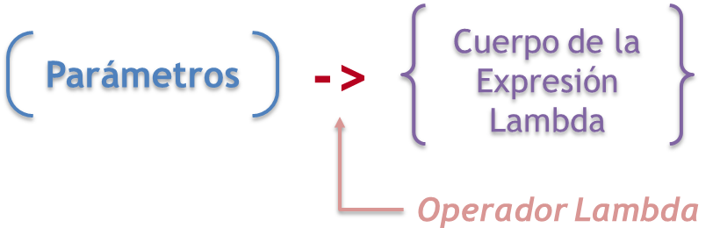


Expresión Lambda
Una expresión lambda se compone de un conjunto de parámetros, un operador lambda (->) y un cuerpo de la función.

Slide 5
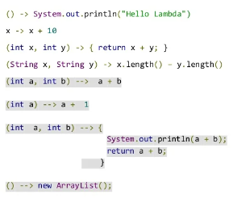

Sintaxis

Slide 6

¿Por qué Java necesita Expresiones Lambda?
Java necesita cambios para simplificar la codificación paralela.
Es de utilidad para evitar tener que escribir métodos que solo utilizamos una vez.
Simplifica cómo pasar comportamiento como un parámetro (podemos pasar expresiones lambda a métodos como argumentos).

Slide 7
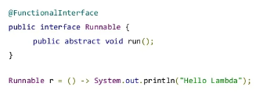
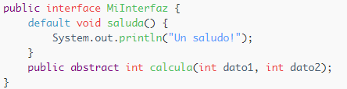
Interfaces Funcionales
Una interfaz funcional es una interfaz con un único método abstracto.

Slide 8
Tipos de Expresiones Lambda
Consumer <T> Consumidores | Aceptan un solo valor y no devuelven valor alguno.
Supplier <T> Proveedores | Expresiones que no tienen parámetros pero devuelven un resultado.
Predicate <T> Predicados | Recibe un argumento tipo T y retorna un valor lógico.
Function <T,R> Funciones | Aceptan un argumento y devuelven un valor como resultado, cuyos tipos no tienen porqué ser iguales.
UnaryOperator <T> Operadores Unarios | Recibe un argumento T y retorna un valor del mismo tipo T.
BinaryOperator <T> Operadores Binarios | Recibe dos argumentos y retorna un resultado, todos del mismo tipo.

Slide 9
Consumidores
BiConsumidores
Proveedores
Predicados
BiPredicados
Funciones
BiFunciones
Operadores Unarios
Operadores Binarios

Slide 10

Referencia a Métodos
Las referencias a los métodos nos permiten reutilizar un método como expresión lambda.
referenciaObjetivo::nombreDelMetodo
File f -> f.canRead();
Con las referencias a los métodos se ofrece una anotación más rápida para expresiones lambda simples y existen 3 tipos diferentes:
Métodos estáticos.
Métodos de instancia de un tipo.
Métodos de instancia de un objeto existente.
File::canRead

Slide 11
Referencia a Métodos
Método Estático
Método de un Tipo
Método de un Objeto Existente

Slide 12
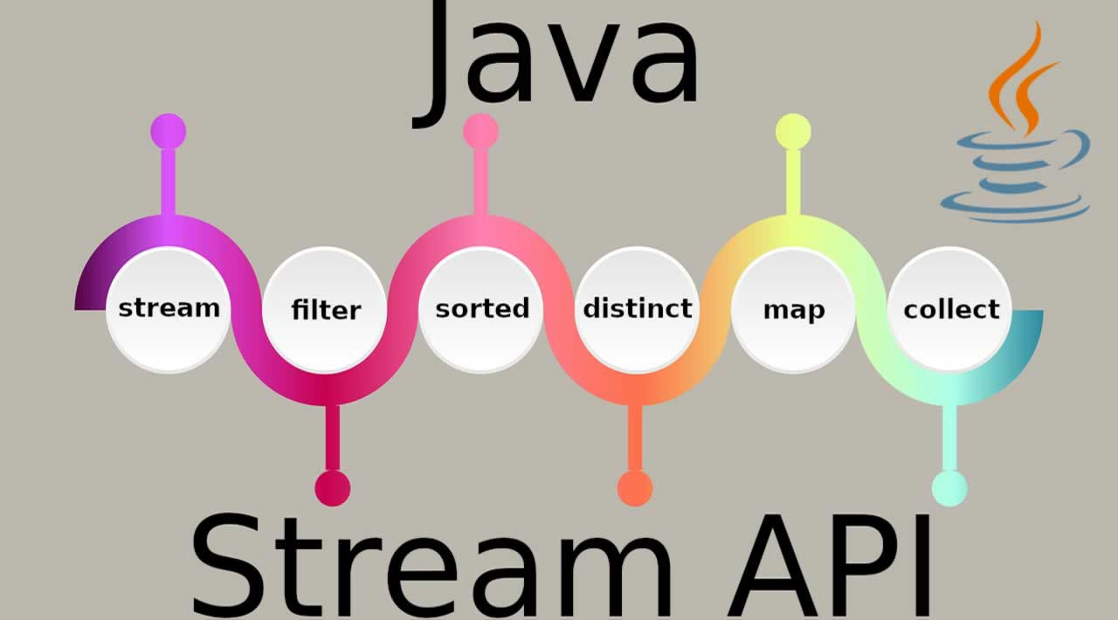
STREAM API

Slide 13
EXPRESION STREAM
Stream es una librería que facilita mucho el trabajo con collections, como List y Sets, y consiste en solo llamar un método. names.stream()
Luego de esto se llama al resto de las funciones.
Filter
Esta función es muy útil para filtrar acorde a una condición, la cual tiene que ser de tipo boolean. Siguiendo con el ejemplo de los nombres, digamos que necesitamos solo los nombres que contengan la letra “o”:
names.stream().filter(name-> name.contains("o")).forEach(System.out::println);
dando como resultado:
John
John
Mohammado
Mohammado

Slide 14
Map
La map() operación toma una expresión lambda como su único argumento y usa esta expresión para transformar el valor o el tipo de cada elemento en la secuencia. Por ejemplo, lo siguiente nos da una nueva secuencia, donde cada String se ha convertido a mayúsculas:
names.stream().map(String::toUpperCase).forEach(System.out::println);
ALEX
ALEX
ALEX
JOHN
JOHN
MARIAM
MOHAMMADO
MOHAMMADO
VINCENT
O digamos que, de la lista de nombres del ejemplo anterior, quisieras tener un arreglo (array) del largo (length) de cada nombre:
names.stream() .map(name -> name.length()).collect(Collectors.toList());
Aquí sin afectar al array de names utilizado en el ejemplo anterior, se puede obtener otro arreglo (array) con el respectivo largo (lenght) de cada nombre.

Slide 15
Sorted
Esta función cumple el rol de ordenar el arreglo (array) acorde a una regla de comparación.
names.stream().sorted(Comparator.naturalOrder()) .forEach(System.out::println);
En este caso usamos Comparator, que tiene varios métodos que nos ayudan a comparar dos objetos, por ejemplo, naturalOrder, que en este caso ordenaría los nombres en orden alfabético. También podemos usar reverseOrder que ordenará los nombres en sentido contrario. El output final sería:
Alex
Alex
Alex
John
John
Mariam
Mohammado
Mohammado
Vincent
Pero digamos que también quisiéramos hacer otro tipo de comparación, por ejemplo, con el largo del nombre. En este caso podríamos llamar a la función comparing que toma como parámetro una lambda.
names.stream() .sorted(Comparator.comparing(String::length)).forEach(System.out::println);
John
John
Alex
Alex
Alex
Mariam
Vincent
Mohammado
Mohammado

Slide 16
Por último, en caso de que deseara agregar n filtros más, por ejemplo, quisiera ordenar los nombres por su largo y luego ordenarlos por orden alfabético, entonces, primero compararía el largo del String y luego, en el caso de que los String fuesen de igual largo, compararía en orden alfabético. Para hacer esto, se tendría que hacer un llamado a thenComparing:
names.stream().sorted( Comparator.comparing(String::length).thenComparing(Comparator.naturalOrder()) ).forEach(System.out::println);
Alex
Alex
Alex
John
John
Mariam
Vincent
Mohammado
Mohammado
thenComparing funciona para agregar más filtros y se puede usar n cantidad de veces(comparing().thenComparing().thenComparing()…thenComparing()), dejando prioridad a los filtros anteriores, como en el caso anterior se le dio prioridad al largo del String, y luego se compararon según el orden natural, es importante que se la primera comparación sea solo comparing y luego llamar a thenComparing, sino no compilaría.

Slide 17
Distinct
Distinct ayuda a evitar datos duplicados y su uso es muy sencillo. Digamos que en el ejemplo anterior queremos ver los nombres sin que estos se repitan:
names.stream().distinct().forEach(System.out::println);
El resultado se mostraría así:
John
Mariam
Alex
Mohammado
Vincent‍
Limit
La función Limit ayuda a reducir el tamaño del arreglo (array) al número de registros que necesites:
names.stream().limit(5).forEach(System.out::println);
El resultado se mostraría así:
John
John
Mariam
Alex
Mohammado

Slide 18
Conclusiones
Nos acerca a la programación funcional.
Hace nuestro código más preciso y legible, mejorando, en consecuencia, su mantenibilidad.
Su utilización junto con la API Stream hace más fácil la ejecución concurrente de tareas.
Los Streams facilitan mucho trabajar con grandes cantidades de datos de forma muy prolija a la hora de escribirlo en el código.
También tiene beneficios en cuanto a rendimiento.

Slide 19
BIBLIOGRAFÍA
Java Lambda Expressions: Consumer, Supplier and Function. (2022). Thedeveloperblog.com. https://thedeveloperblog.com/lambda-java
Luis, J. (2015, December 4). Expresiones Lambda con Java 8 - Adictos al trabajo. Adictos al Trabajo. https://www.adictosaltrabajo.com/2015/12/04/expresiones-lambda-con-java-8/
Jessica, T. (2017, November 14). Java 8 for Android Development: Stream API and Date & Time Libraries https://code.tutsplus.com/tutorials/java-8-for-android-development-stream-api-and-date-time-libraries--cms-29904
Luis, B. Comenzando con Lambdas y Streams en Java https://www.cleveritgroup.com/blog/comenzando-con-lambdas-y-streams-en-java

